Slide 1
Il est un musicien de musique de maison et hip-hop
Biographie
De Stromae

Slide 2
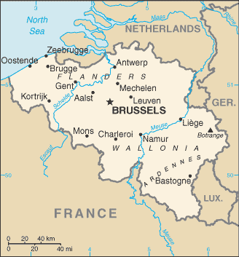
Son nom donné est Paul Van Haver.
il est né…
March 12,
1985
Dans…
Belgique

Slide 3
Quand Van Haver c’était un jeune garçon, son pére a parti. Il et sa mére, ils étaient laissés sews.

Slide 4
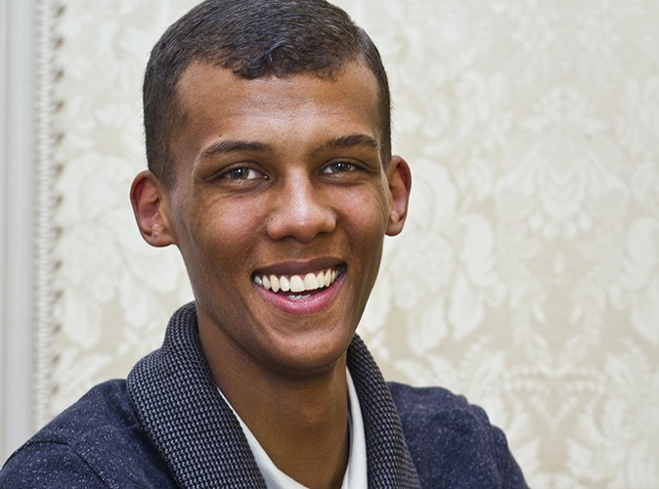
Quand il entré le monde en 2000 comme une artiste, son nom a été Opmaestro mais il a changé son nom de Stromae.
Quand il etait 11 ans il d’était intéressés par musique. Il etait un garçon génial!
stro
maestro
mae
Opmaestro

Slide 5
http://www.youtube.com/watch?v=oiKj0Z_Xnjc
Regardez ce chainon!!!
Merci pour regarde
-Taylor et Morigon

